Slide 1
本章主要内容
黑体辐射 普朗克能量子假设
光电效应 光的波粒二象性
康普顿效应
氢原子的玻尔理论
弗兰克-赫兹实验(了解）
德布罗意波 实物粒子的二象性
不确定关系
量子力学简介

Slide 2
从经典物理到现代物理概述
• 物理学的分支及近年来发展的总趋势
力学
热学
电磁学
光学
经典物理
物理学
相对论
量子论
非线性
......
关
键
概
念
的
发
展
现代物理
力学
相对论
电磁学
量子论
热学
时间 t
1600 1700 1800 1900

Slide 3
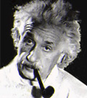
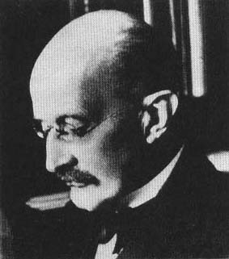
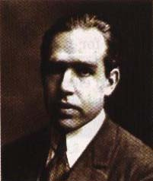
这两朵乌云终于降下了20世纪物理学革命的暴风雨
相对论诞生
量子论诞生
爱因斯坦(1905)
普朗克(1900)
玻尔(1912)

Slide 4
量子概念是 1900 年普朗克首先提出，距今已有 100 多年的历史. 其间，经过爱因斯坦、玻尔、德布罗意、玻恩、海森伯、薛定谔、狄拉克等许多物理大师的创新努力，到 20 世纪 30 年代，就建立了一套完整的量子力学理论.

Slide 5
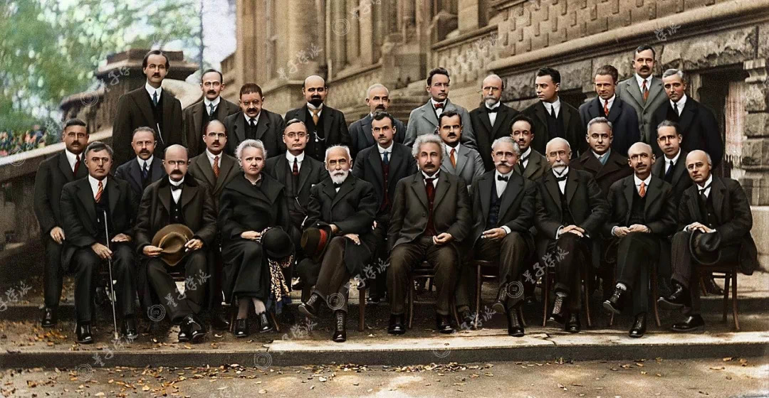
量子力学的奠基人

Slide 6
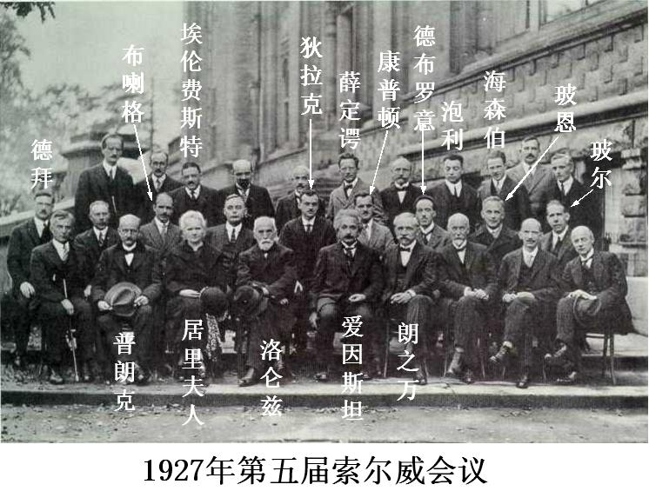
量子力学的奠基人

Slide 7
什么叫量子力学？
量子力学是研究微观粒子运动规律的理论。
分子、原子、原子核和基本粒子
研究对象：微观粒子
特点： 波粒二象性
量子力学相 对 论
现代物理的理论基础

Slide 8
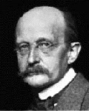
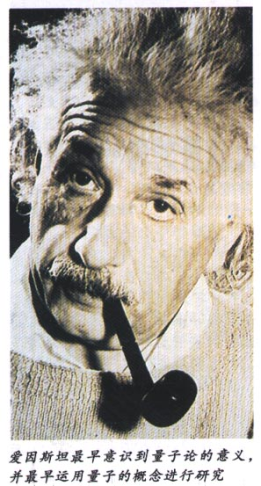
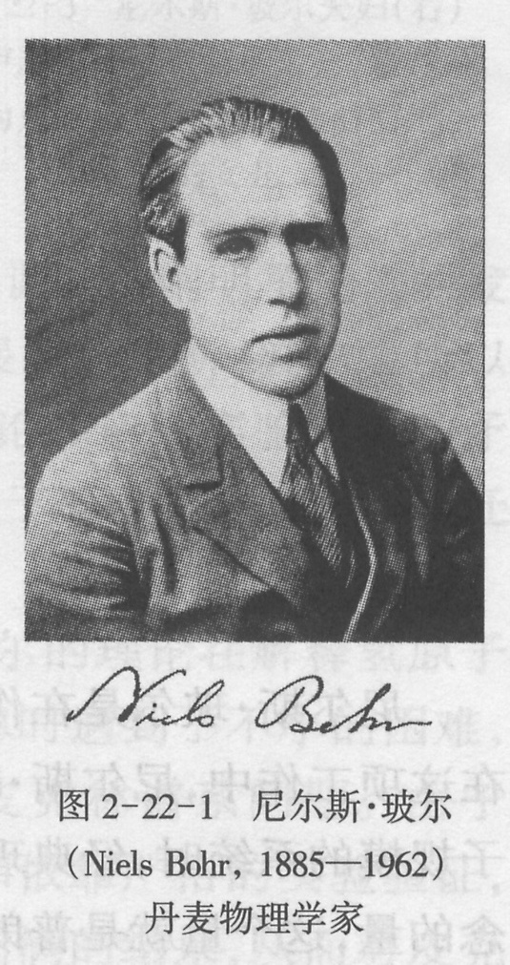
普朗克（德）
1858-1947
爱因斯坦（德）
1879-1955
波尔（丹麦）
1885-1962
1918年
1921年
1922年
1900～1926年是量子力学的酝酿时期，此时的量子力学是半经典半量子的学说，称为旧量子论.

Slide 9
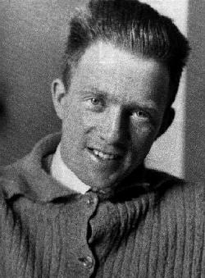
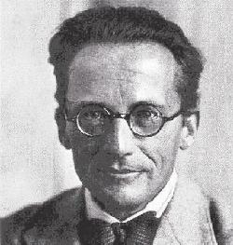
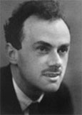
薛定谔（奥地利）
1887~1961
海森堡（德）
1901-1976
狄拉克（英）
1902~1984
1932年
1933年
1933年
1926年，海森堡和薛定谔从不同出发点建立了
量子力学.
1928年，狄拉克统一相对论和量子论的成就.

Slide 10
15-1 黑体辐射 普朗克能量子假设

Slide 11
黑体辐射
任何物体都具有不断辐射、吸收、发射电磁波的本领.辐射出去的电磁波在各个波段是不同的，也就是具有一定的谱分布.这种谱分布与物体本身的特性及其温度有关，因而被称之为热辐射.为了研究不依赖于物质具体物性的热辐射规律，物理学家们定义了一种理想物体——黑体(black body)

Slide 12
1、热辐射( heat radiation )
由于物体内分子、原子的热运动，一切物体都以电磁波形式向外辐射能量，其功率和波长只取决于物体的温度，称为热辐射.
热辐射的特点：
任何物体任何温度均存在热辐射
消耗物体的内能而实现电磁波的辐射
单位时间内辐射的能量与波长、温度以及物体的性质有关
热辐射的电磁波是连续的

Slide 13
物体温度升高时颜色的变化⎯辐射频率不同
温度↑ → 短波长的电磁波的比例↑
直觉:
低温物体发出的是红外光
炽热物体发出的是可见光
高温物体发出的是紫外光
逐渐升温

Slide 14
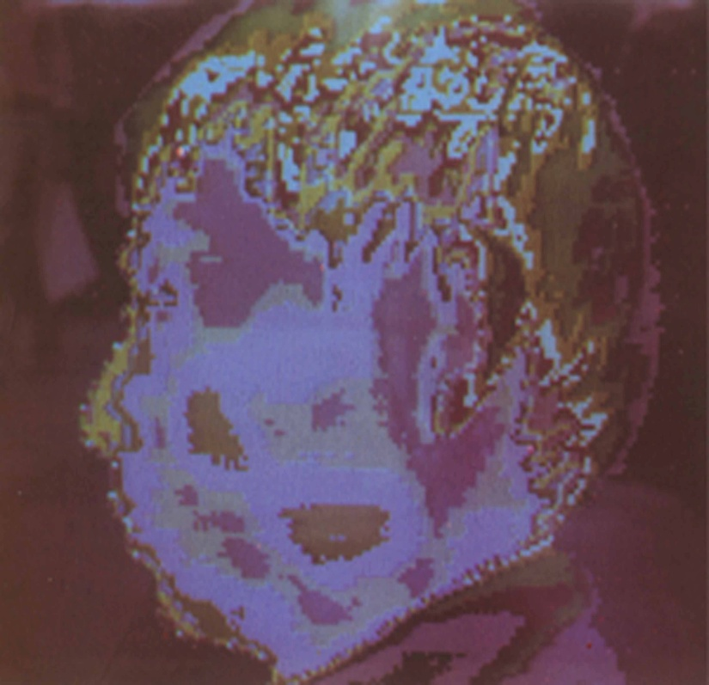
头部热辐射像
头部各部分温度不同，因此它们的热辐射存在差异，这种差异可通过热象仪转换成可见光图象.

Slide 15
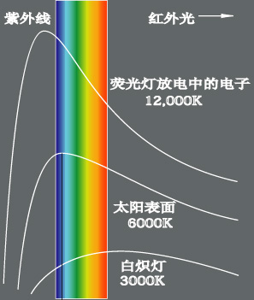
2 热辐射的基本物理量
（1）单色辐射出射度
一定温度 T 下，物体单位面积在单位时间内 发射的波长在 λ~ λ +dλ 内的辐射能 dM_{λ} 与波长间隔 dλ 的比值
M_{λ}(T)取决于T，λ，物质种类和表面情况（如光滑程度）
λ

Slide 16
钨丝和太阳的单色辐出度曲线
太阳
钨丝
太阳
12
10
可见光区
8
6
钨丝
4
2
0 2 4 6 8 10 12

Slide 17
2 热辐射的基本物理量
（2）辐射出射度(总发射本领)
单位时间，单位面积上所辐射出的各种频率（或各种波长）的电磁波的能量总和.
总辐射本领即曲线下的面积

Slide 18
2 热辐射的基本物理量
（3）吸收比、反射比、基尔霍夫定律
吸收比、反射比
吸收比：物体吸收的能量和入射总能量的比值，α（λ，T）
反射比：物体反射的能量和入射总能量的比值，ρ（λ，T）
基尔霍夫定律
基尔霍夫在1860年从理论上推得 物体单色辐出度与单色吸收比之间的关系:
所有物体的单色辐出度 M_{λ}(T)与该物体的单色吸收比的比值为一恒量.

Slide 19
黑 体
黑体:能完全吸收照射到它上面的各种波长的光的物体，也称为绝对黑体.
黑体只是理想化模型
在相同温度下，黑体吸收本领最强，热辐射本领也最强
黑体模型

Slide 20
黑体就是吸收系数等于 α(λ,T) ＝1 的物体。
由基尔霍夫定律
可知，这类物体在温度相同时，发射的辐射能按波长分布的规律就完全相同。
式中 M_{Bλ}(T）叫做绝对黑体的单色辐射出射度
（1）任何物体的单色辐射本领和单色吸收比等于一个恒量，而这个恒量就是同温度下绝对黑体的单色辐射本领。
（2）若知道了绝对黑体的单色辐射本领，就可了解所有物体的辐射规律，因此，研究黑体的辐射规律就对研究热辐射极为重要。

Slide 21
黑体辐射
在平衡态下，黑体辐射的能量仅是温度和波长的函数，即单色幅出度M_{λ}(T)仅与波长和温度有关，与材料、表面情况无关.它反映了辐射本身的规律.
例如：太阳等普通恒星的辐射接近黑体辐射，
2.7K宇宙背景辐射也是黑体辐射.

Slide 22
黑体辐射的实验规律
测量黑体辐射出射度实验装置
小孔
平行光管
会聚透镜
空腔
棱镜
热电偶

Slide 23
黑体辐射的实验规律
黑体单色辐出度的实验曲线
可见光区
1.0
0.5
6 000 K
3 000 K
0 1 000 2 000

Slide 24
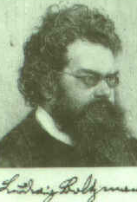
黑体辐射的实验规律
▪ 斯忒潘—玻尔兹曼定律
黑体辐出度 M(T) 与绝对温度的四次方成正比.
斯忒潘恒量：
T₃ > T₂ > T₁
物理意义：
对于黑体，温度越高
辐出度M(T)越大且随T
增高而迅速增大.
T₂ > T₁
T₁

Slide 25
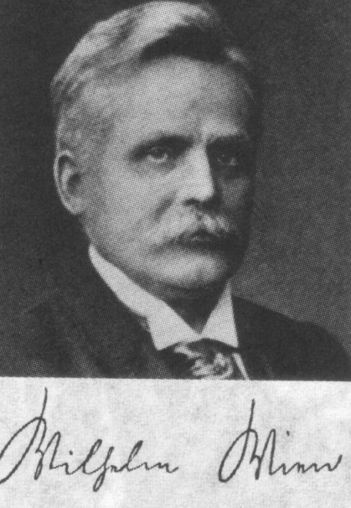
▪ 维恩位移定律
随黑体温度升高曲线峰值所对应的波长 λ向 短波方向移动.
峰值波长
T₃ > T₂ > T₁
维恩常数：
T₂ > T₁
T₁
维恩（德.1864－1928）
获1911年诺贝尔物理奖

Slide 26
热辐射规律的应用
上述两个黑体辐射的实验定律在现代科学技术中具有广泛应用，是测量高温物体以及遥感和红外追踪等技术的物理基础.
如测太阳及恒星表面的温度：太阳光谱 ≈ 490nm,
T= 5900k
地球表面（300k), ≈ 10 μ m, 大气吸收极少，故可应用红外遥感技术，通过卫星进行地球资源、地质勘探.

Slide 27
例1（1）温度为 的黑体，其单色辐出度的峰值所对应的波长是多少？(2)太阳的单色辐出度的峰值波长 ，试由此估算太阳表面的温度.（3）以上两辐出度之比为多少？
解
（1）由维恩位移定律

Slide 28
（2）
由维恩位移定律
（3）由斯特藩 - 玻耳兹曼定律

Slide 29
例2 将人体视为黑体，计算人体辐射能的峰值波长是多少？
解
人体皮肤温度约为37℃，约为310K，则有：
对比可见光的波长范围大致为400nm-780nm
此波长处于远红外波段

Slide 30
例3 实验测得太阳辐射波谱的 ，若把太阳视为黑体，计算：（1）太阳每单位表面积上所发射的功率；（2）地球表面阳光直射的单位面积上接受到的辐射功率；（3）地球每秒内接受的太阳辐射能。(已知太阳半径R_{S}=6.96×10⁸ m，地球半径R_{E}=6.37×10⁶ m，地球到太阳的距离d =1.496×10¹¹ m)
解：
太阳表面温度：
太阳每单位表面积上所发射的功率（辐出度）：

Slide 31
太阳表面的总辐射功率：
地球表面单位面积接受到的太阳辐射能功率为
E
d
由于d >> R_{E}，可将地球看成半径为R_{E} 的圆盘，其接受到太阳的辐射能功率为
S

Slide 32
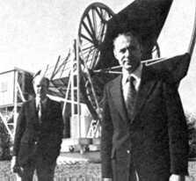
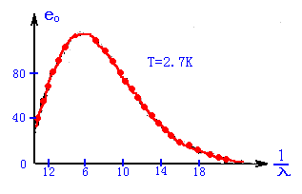
宇宙背景辐射：与 T=2.7 K 黑体辐射曲线相符
宇宙标准模型：宇宙起源于一个奇点的大爆炸－膨胀，
大爆炸遗迹：光子波长 ~ 1mm , 相应温度~ 5K
1964年 贝尔实验室彭齐亚斯、威尔孙为了跟踪“回声”号卫星，校准天线，发现无法消除的噪声。由此发现宇宙背景辐射（大爆炸宇宙学论据） 。荣获 1978年 诺贝尔物理奖
（相对强度）
1990年美国COBE卫星精密观测，得其能谱为

Slide 33
瑞利 - 金斯公式 经典物理的困难
19世纪末，物理学家试图用经典物理理论解释黑体辐射实验曲线。其中最具代表的是：
1、1896年，维恩由经典热力学理论导出的维恩公式
短波方向与实验符合较好
2、1899年，瑞利和金斯由经典电磁理论结合分子运动论推导出的瑞利—金斯公式
长波方向与实验符合较好
短波方向得出灾难性的结论

Slide 34
紫外灾难 ——经典物理的困难
紫外灾难
M_{Bλ}
瑞利-金斯公式(1900年)
维恩公式
(1896年)
实验曲线
λ

Slide 35
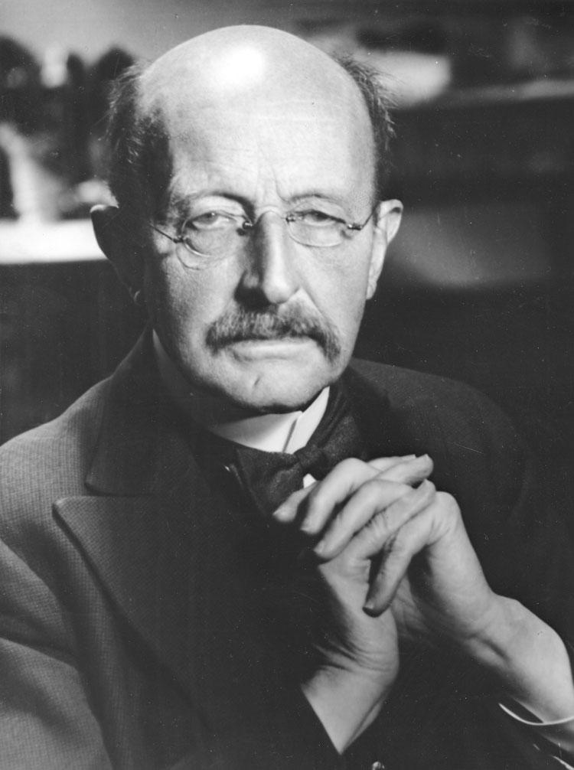
普朗克（Max Karl Ernst Ludwig Planck，1858 – 1947） 德国理论物理学家，量子论的奠基人.1900年12月14日他宣读了以《关于正常光谱中能量分布定律的理论》为题的论文，提出能量量子化的假设，并导出黑体辐射能量分布公式. 劳厄称这一天是 “量子论的诞生日”.
1905年爱因斯坦在能量量子化的启发下提出了光量子的假设, 并成功解释了光电效应.

Slide 36
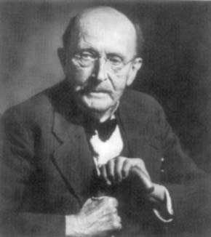
量子观念在“非难”中得到发展.
普朗克晚年对自己工作的评论:
“ 我徒劳无益的使基本量子论和经典理论一致的企图继续了许多年花了我极大的精力，我的同行中的许多人几乎把这看成悲剧，但我对他的看法是不同的，因为我从这工作中得到的对我的想法的深刻的澄清，对我有极大的价值. 现在我的确知道，作用量子的基本意义比我原来所想象的的要大得多.”
诚实、严谨的科学态度

Slide 37

1. 普朗克的能量子假说
经典电磁理论：辐射黑体分子、原子的振动可看作谐振子，这些谐振子可以发射和吸收辐射能.谐振子的能量可具有任意连续值.
电磁波
能
量
普朗克的能量子假设：振子振动的能量是不连续的，只能取最小能量ε 的整数倍ε, 2ε,3ε,☹,nε (n为正整数)
腔壁上的原子
ε =hν —— 能量子（ν为振子的频率）
h=6.63×10⁻³⁴焦耳 秒，称为普朗克常数

Slide 38
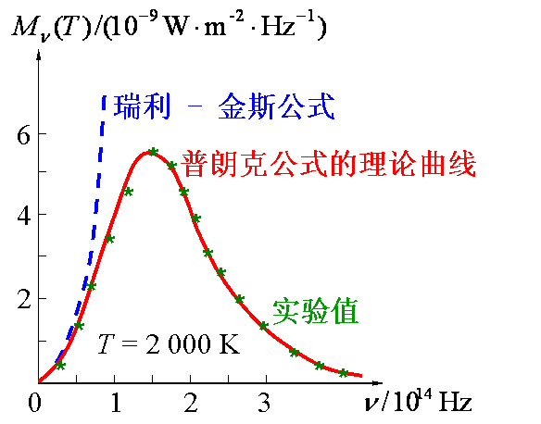
1. 普朗克黑体辐射公式
1900年，普朗克导出黑体辐射公式：
普朗克常数
该公式在全波段与实验结果惊人符合!
为解释这一公式，普朗克提出了能量量子化假设.

Slide 39
实验值与普朗克公式理论曲线比较
瑞利 - 金斯公式
6
*
普朗克公式的理论曲线
*
*
*
4
*
*
*
*
2
*
*
实验值
*
T = 2 000 K
*
*
*
*
*
0 1 2 3

Slide 40
由普朗克公式可导出其他所有热辐射公式：
斯特藩 - 玻耳兹曼定律
维恩位移定律
瑞利-金斯公式
普朗克公式
维恩公式
首次提出微观粒子的能量是量子化的，打破了经典物理学中能量连续的观念。
普朗克1918年获诺贝尔物理学奖

Slide 41
普朗克（Max Karl Ernst Ludwig Planck，1858 – 1947） 德国理论物理学家，量子论的奠基人.1900年12月14日他宣读了以《关于正常光谱中能量分布定律的理论》为题的论文，提出能量量子化的假设，并导出黑体辐射能量分布公式. 劳厄称这一天是 “量子论的诞生日”.
1905年爱因斯坦在能量量子化的启发下提出了光量子的假设, 并成功解释了光电效应.

Slide 42
量子观念在“非难”中得到发展.
普朗克晚年对自己工作的评论:
“ 我徒劳无益的使基本量子论和经典理论一致的企图继续了许多年花了我极大的精力，我的同行中的许多人几乎把这看成悲剧，但我对他的看法是不同的，因为我从这工作中得到的对我的想法的深刻的澄清，对我有极大的价值. 现在我的确知道，作用量子的基本意义比我原来所想象的的要大得多.”
诚实、严谨的科学态度

Slide 43
普朗克公式发表于1900年12月14日, 这一天, 被人们看作为量子论诞生日.
光电效应
康普顿效应
1905年，光量子假设
量子理论

Slide 44
例2 设一音叉尖端质量为 0.050 kg ，将其频率调到 ，振幅 .
求
（1）尖端振动的量子数；
（2）当量子数由 增加到 时，振幅的变化是多少？
解（1）

Slide 45
基元能量
（2）

Slide 46
在宏观范围内，能量量子化的效应是极不明显的，即宏观物体的能量完全可视作是连续的.

Slide 47
例3 试从普朗克公式推导斯特藩–玻耳兹曼定律 及维恩位移定律。
解：
在普朗克公式中，为简便起见，引入
则
普朗克公式可改写为

Slide 48
黑体的总辐出度：
分部积分法：

Slide 49
导出斯特藩–玻耳兹曼定律：
为求单色辐出度的极值波长λ_{m}，可以由普朗克公式得到λ_{m}满足：

Slide 50
令
迭代法解得
维恩位移定律

